Slide 1
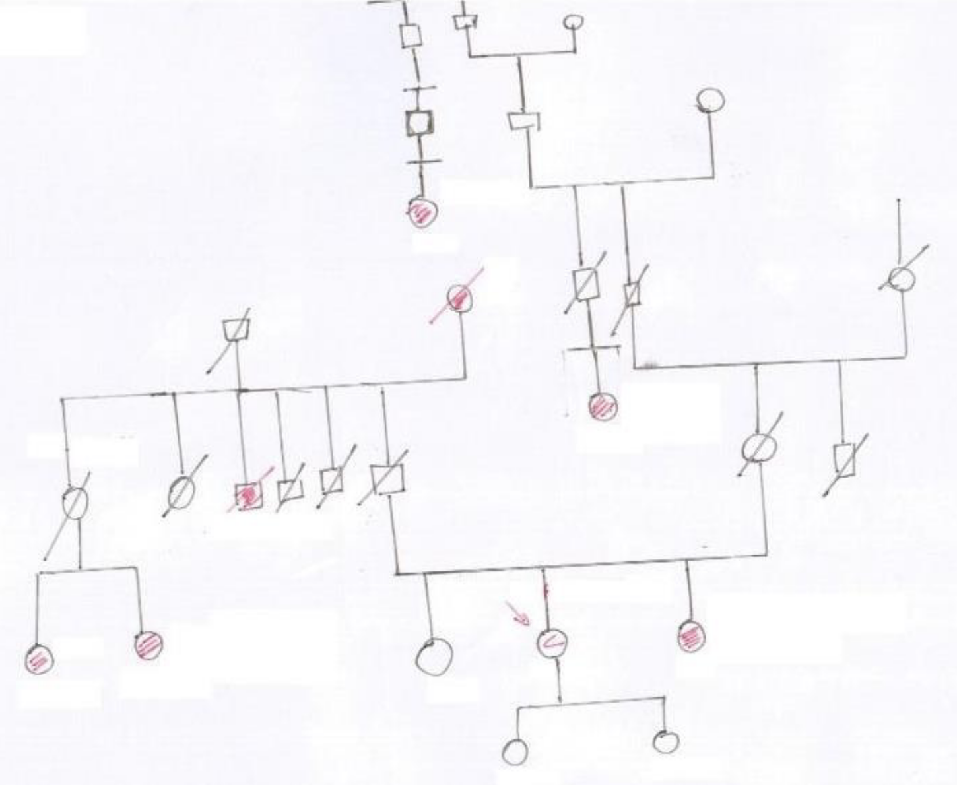


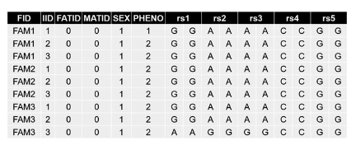
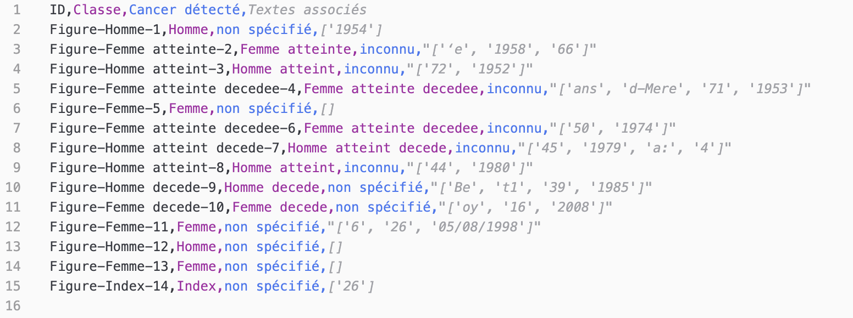

Data Challenge: Digitalisation des arbres généalogiques pour une prédiction du risque de cancer
Romain Andres^{1,2}
Amirath Fara Orou-Guidou¹
Imane Jajour¹
^{Supervisors :}
Laurent Castera⁴
Camille Aucouturier⁴
Aurélien Corroyer-Dulmont^{2,3}
¹Master AI, data analysis, access on health, Normandie Univ, Caen
²Medical Physics department, CLCC François Baclesse, Caen
³Normandie Univ, UNICAEN, CNRS, UMR ISTCT, GIP CYCERON, Caen
⁴Medical Biology department, CLCC François Baclesse, Caen

Slide 2

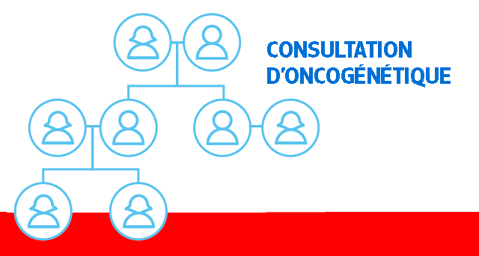
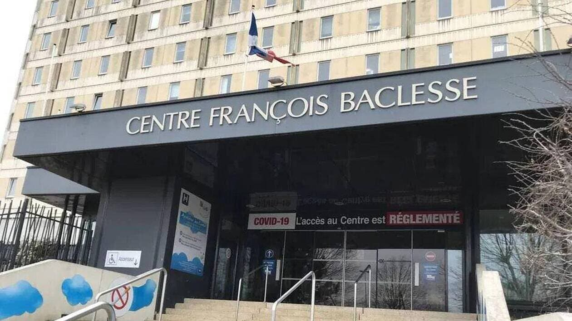

Contexte & Motivation
En oncogénétique, les médecins dessinent des arbres généalogiques pour estimer les risques de cancer à partir de l’histoire familiale
2

Slide 3
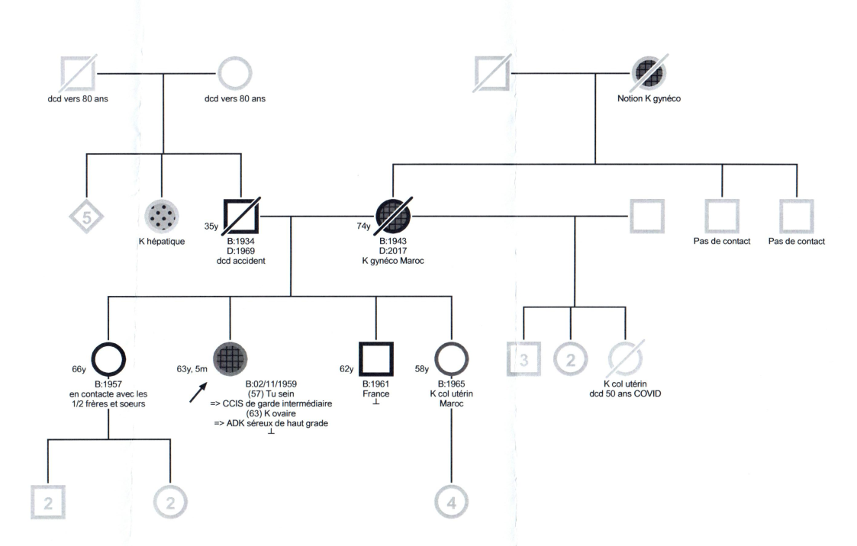
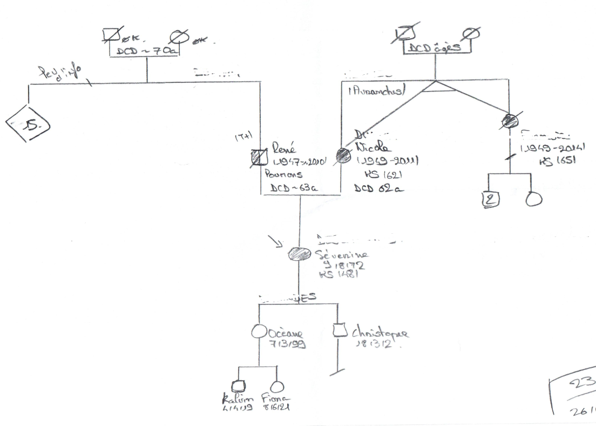
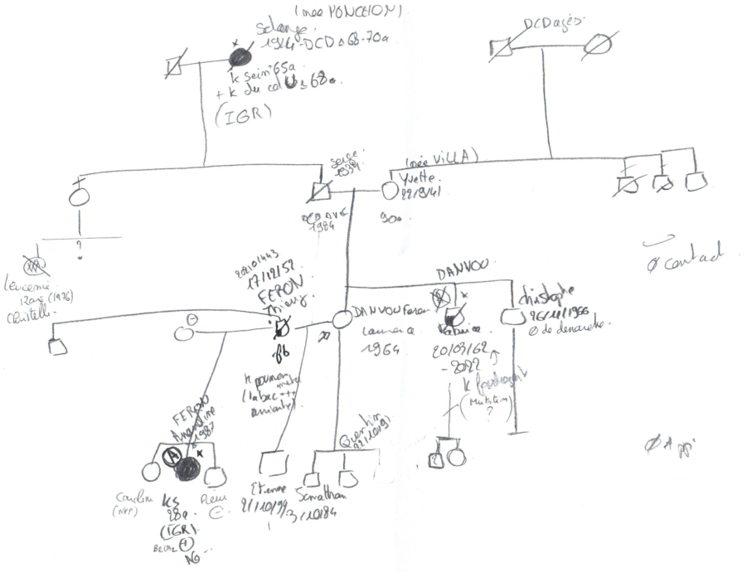
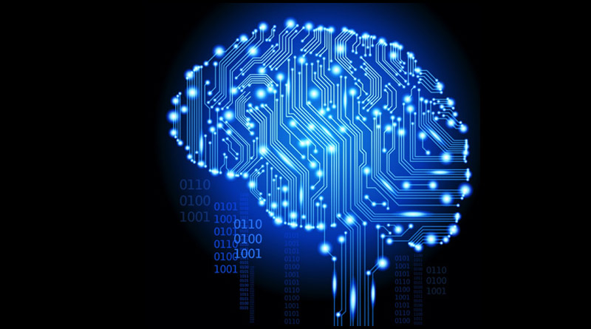
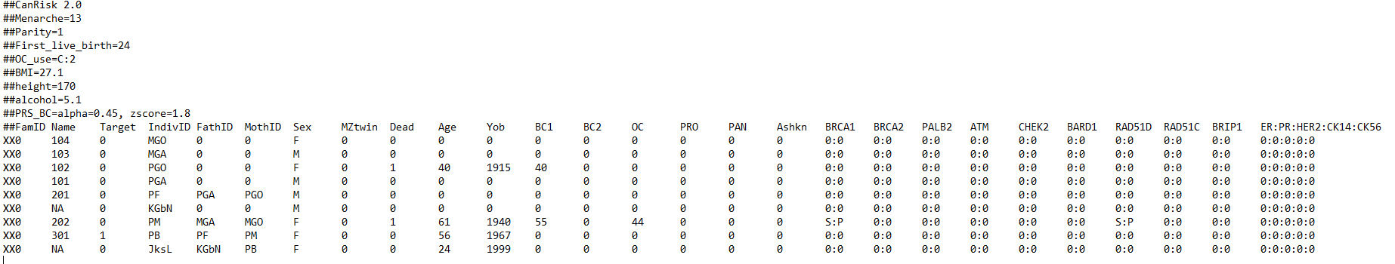

Contexte & Motivation
Family
DATA
Les arbres sont souvent stockés sous des formats non exploitables et présentent une qualité hétérogène, compliquant encore davantage le processus.
développer un algorithme capable de systématiser cet encodage pour accélérer l’évaluation des risques et améliorer le conseil génétique
Clinical DATA
Bien que des modèles de prédiction comme CanRisk existent, leur utilisation est limitée par la nécessité d’un encodage manuel, long et complexe des informations.
Input file for CANRISK model
3

Slide 4
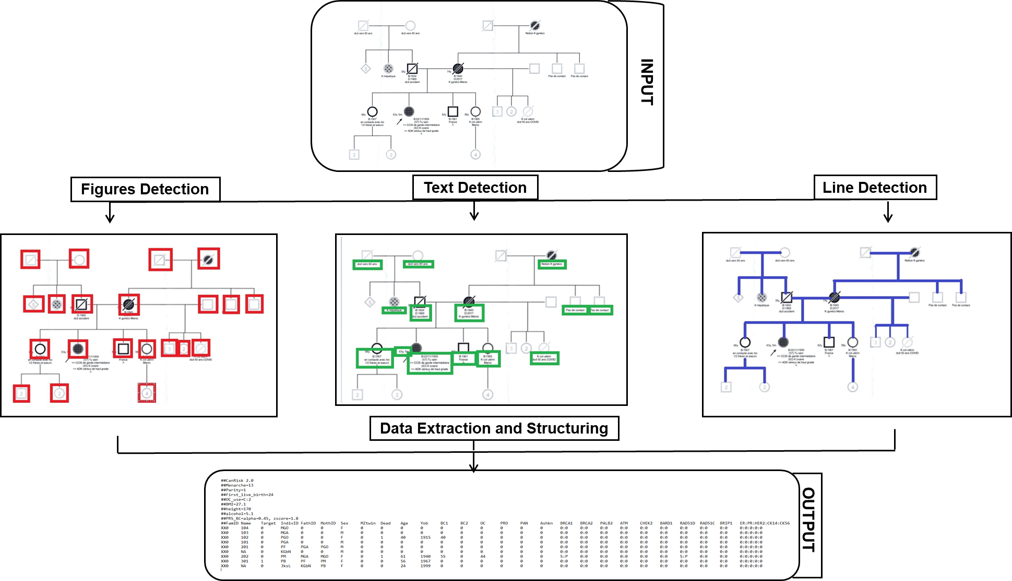
Objectives
4

Slide 5
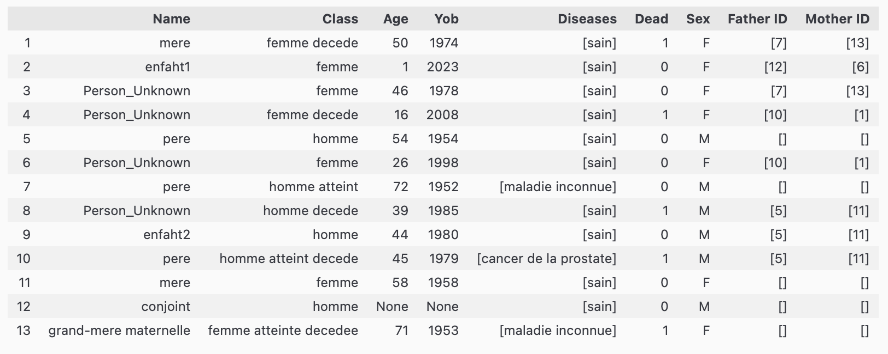
Pipeline :
Figures process
Text process
Line process
DATASET
Data Annotation
EasyOCR
DeepLSD
Image extraction
Creation of synthesis data
Text Association
Line Normalization
Final results
Data Augmentation
Text Classification
Line deletion
YOLO Learning
Information Extraction
Hierarchical Analysis

Slide 6
Pipeline :
Figures process
Text process
Line process
DATASET
Data Annotation
EasyOCR
DeepLSD
Image extraction
Creation of synthesis data
Text Association
Line Normalization
Final results
Data Augmentation
Text Classification
Line deletion
YOLO Learning
Information Extraction
Hierarchical Analysis

Slide 7
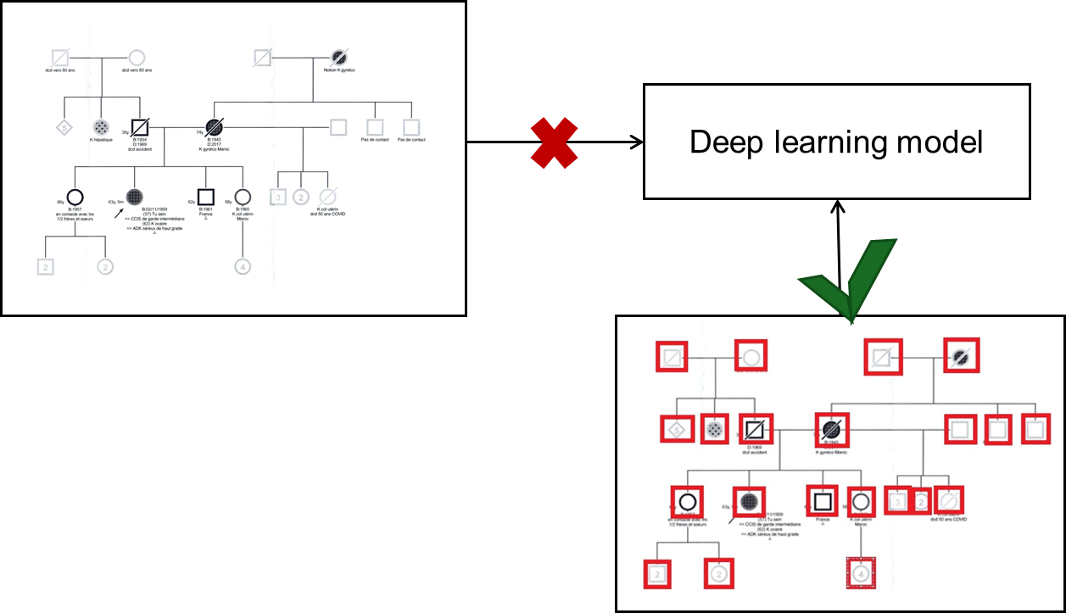
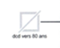
Figures process
Problématique : Comment entraîner un modèle de deep learning pour la détection des figures ?
7

Slide 8
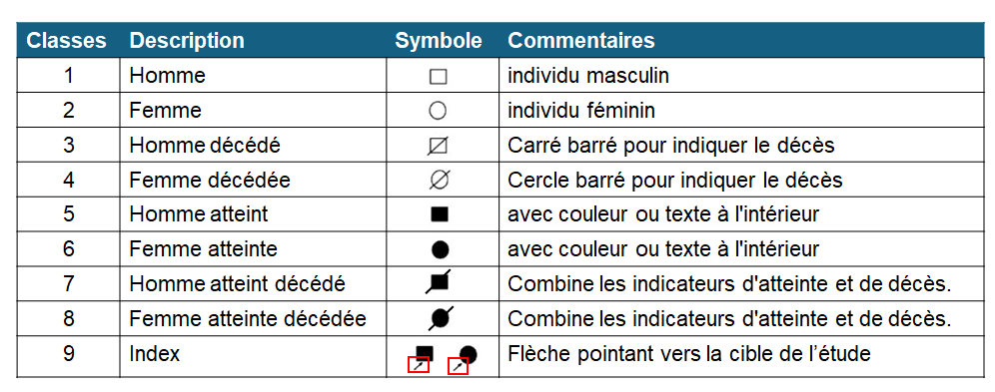
Figures process
Nous nous sommes focalisés sur 9 classes pour le moment :
8

Slide 9
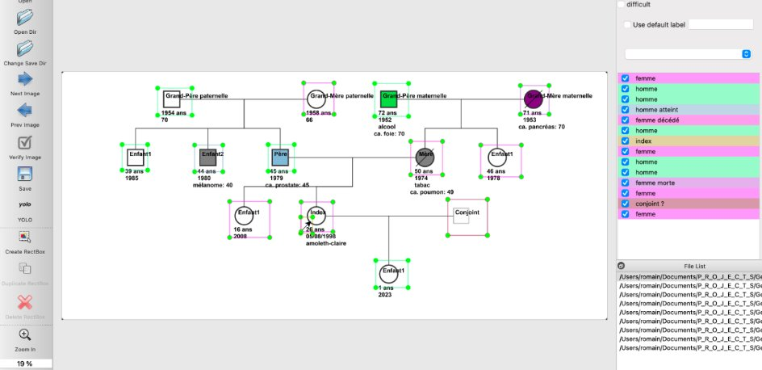
Figures process
Des boîtes englobantes ont été tracées pour chaque image autour des figures.
Data annotation
Objectif
Créer un dataset annoté spécifiquement pour entraîner un modèle YOLO à détecter et classer les figures dans les diagrammes de pedigree.
Processus d’Annotation
Utilisation de LabelImg pour réaliser l’annotation manuelle des images.
Chaque boîte est associée à une étiquette correspondant à l'une des neuf classes
9

Slide 10
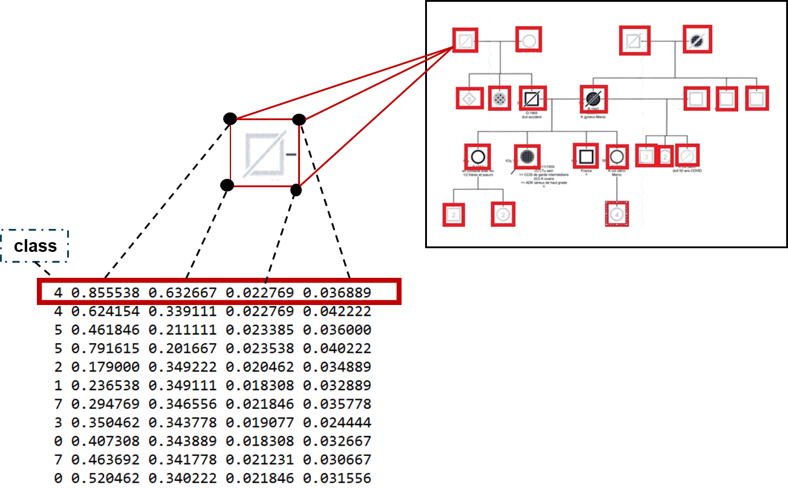
Figures process
Data annotation
Format de Sortie
Les annotations sont exportées au format YOLO (fichiers texte) , contenant :
Les coordonnées de chaque boîte englobante.
L’étiquette de classe associée, prête pour l’entraînement du modèle.
10

Slide 11
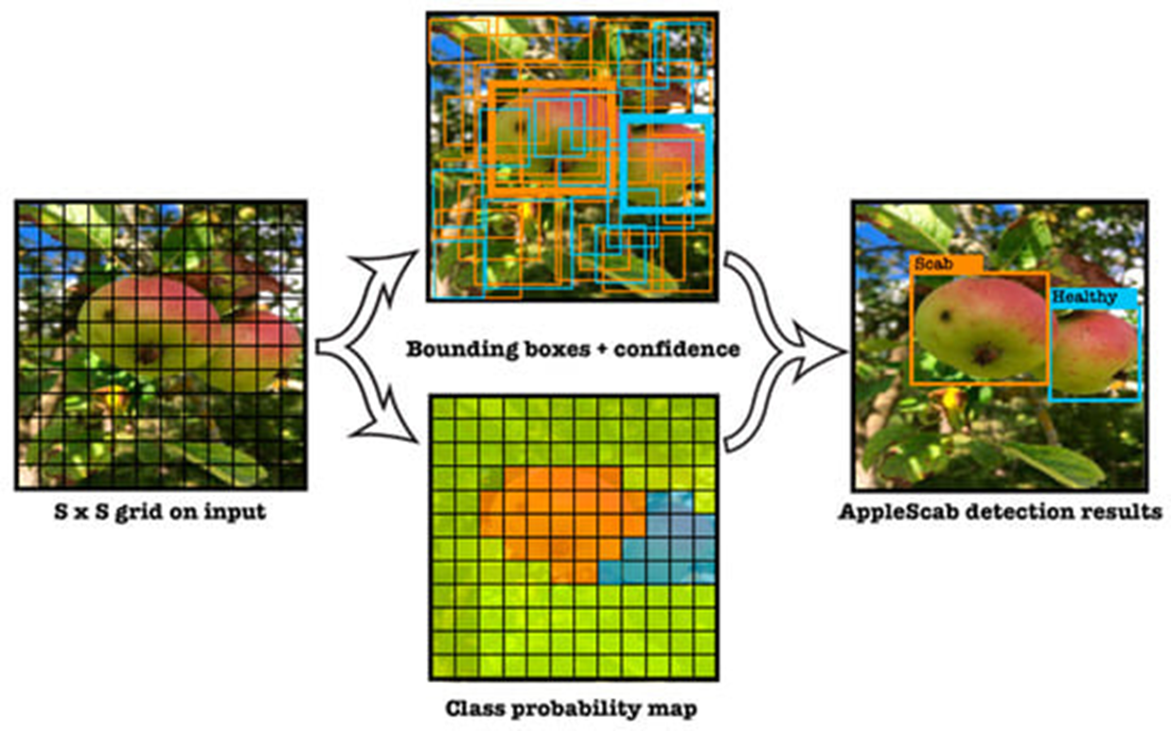
Figures process
Détection par Cellule : Chaque cellule détecte plusieurs bounding boxes avec un niveau de confiance et des probabilités de classes.
Le modèle YOLO (You only look at once)
Grille d’Image : Divise l’image en cellules de grille.
Calcul des Scores : Score de chaque boîte = confiance * probabilité de classe
Suppression des Boîtes Redondantes
Rapide et Efficace : Détection en temps réel en un seul passage.
11

Slide 12
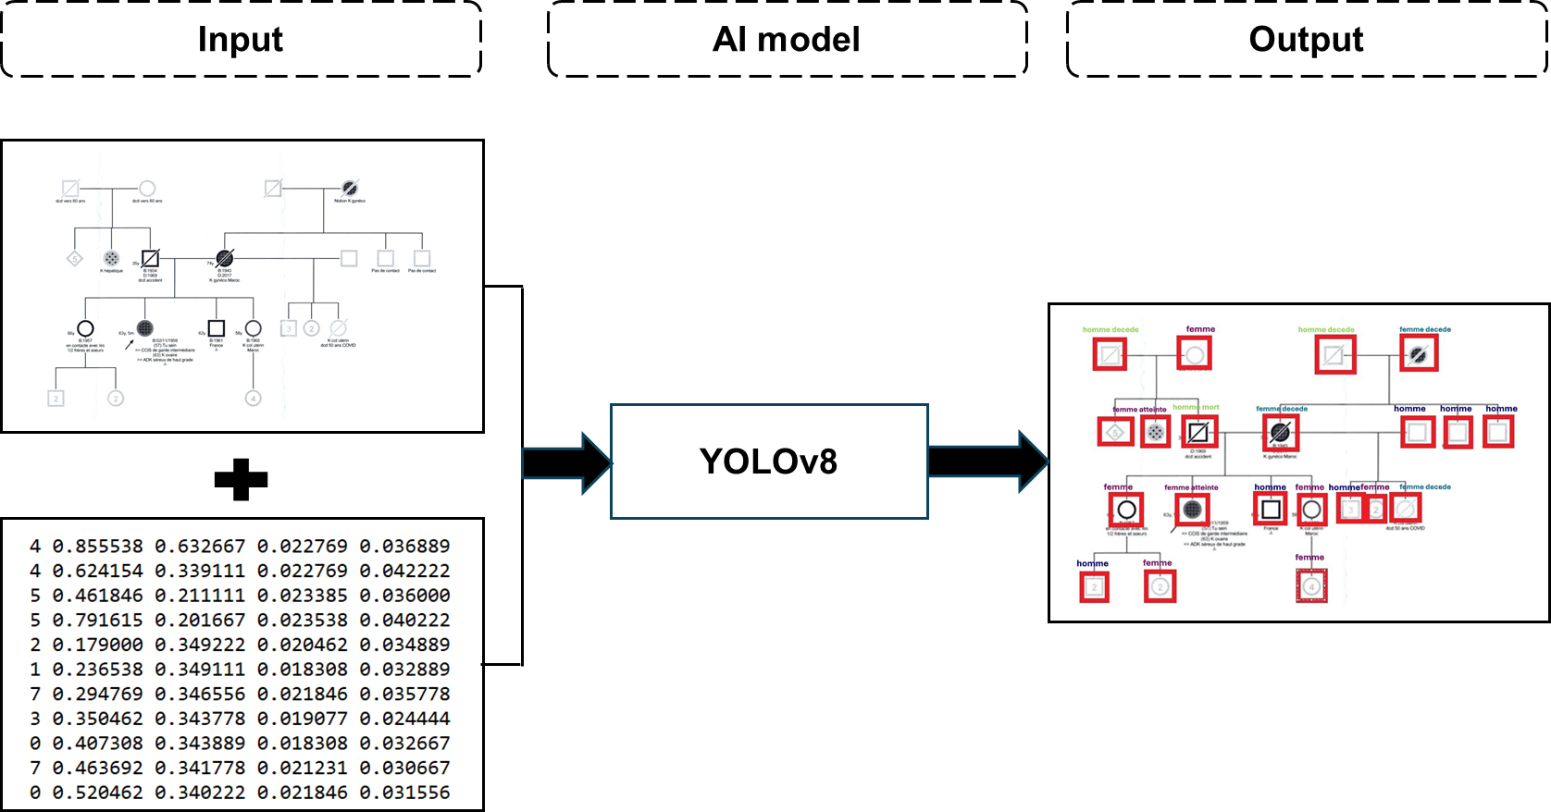
Figures process
12

Slide 13
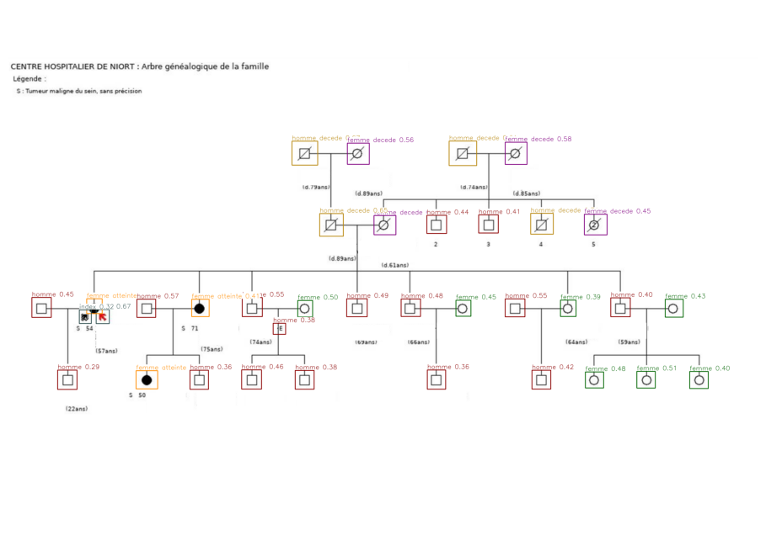
Figures process
Résultats
13

Slide 14
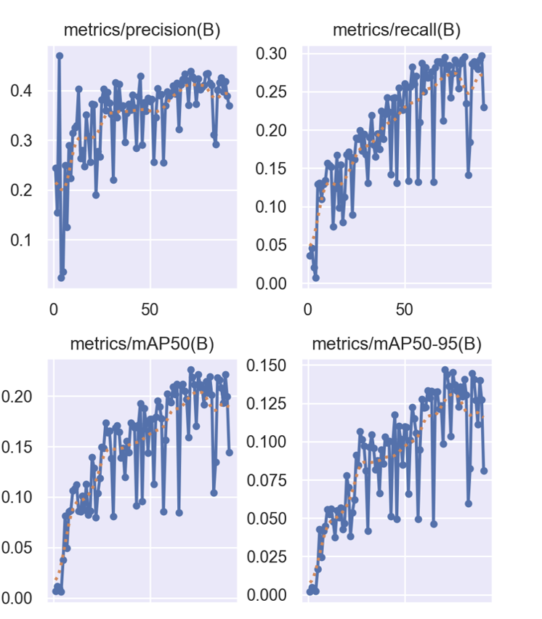
Figures process
Apprentissage et évaluation (100 époques)
14

Slide 15
Pipeline :
Figures process
Text process
Line process
DATASET
Data Annotation
EasyOCR
DeepLSD
Image extraction
Creation of synthesis data
Text Association
Line Normalization
Final results
Data Augmentation
Text Classification
Line deletion
YOLO Learning
Information Extraction
Hierarchical Analysis

Slide 16
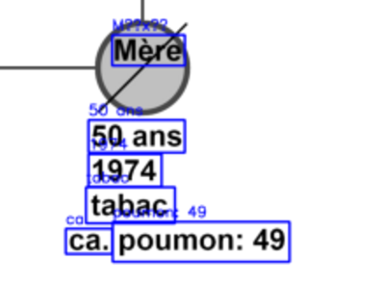
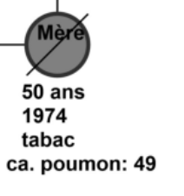
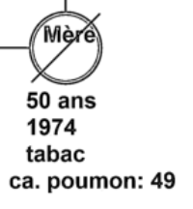
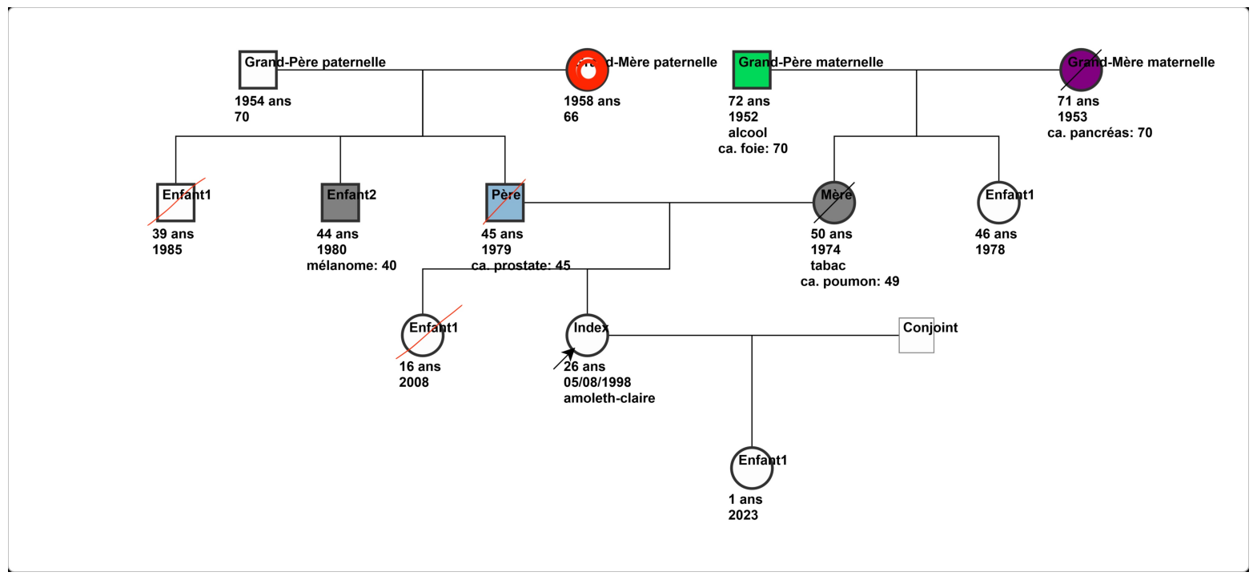
EasyOCR pour la détection des textes
CNN : Cherche les lettres dans l'image
RNN : Lit les lettres dans l'ordre pour comprendre le texte
CTC : Ajuste les résultats pour produire du texte correct
Bibliothèque qui utilise des techniques de Deep Learning pour effectuer la reconnaissance optique de caractères (OCR)
Processus :
Binarisation
Image en entrée
Prétraitement
CRAFT(Character Region Awareness for Text Detection)
CNN + RNN(LSTM) + CTC
« Mère
50 ans
1974
tabac
ca. poumon: 49 »
Texte + Bbox
Image avec textes détectés
16

Slide 17
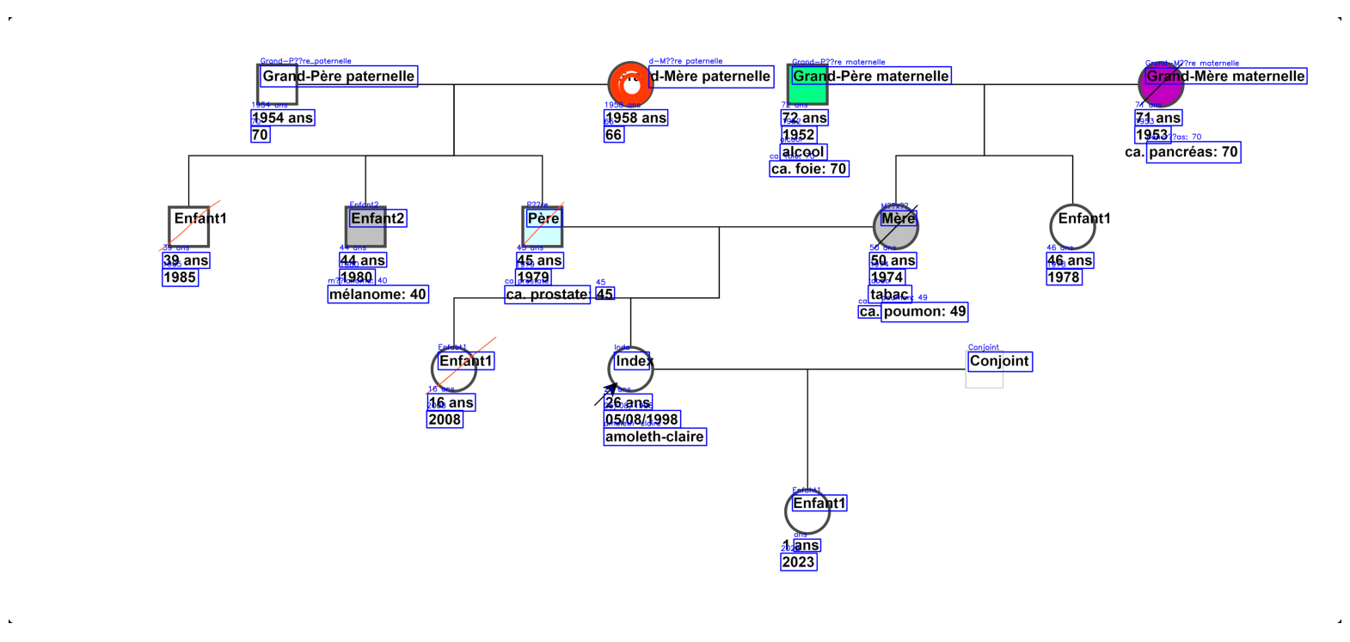
Texte détecté : Grand-Père maternelle
Les coordonnées du texte : [[3233, 204], [3890, 204], [3890, 276], [3233, 276]]
EasyOCR
Résultats

Slide 18
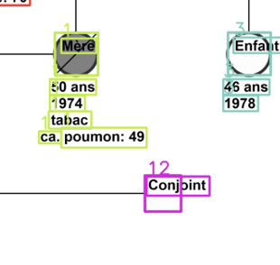
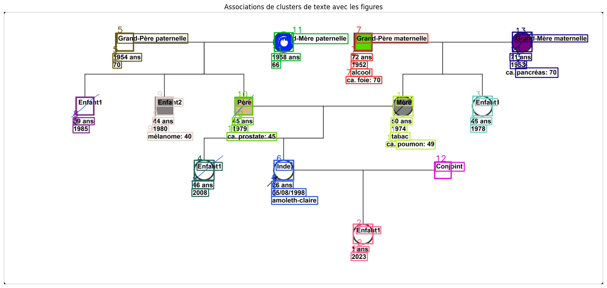
DBSCAN
DBScan regroupe les textes en clusters et on associe ces clusters aux figures

Slide 19
Classification des textes
Classifier automatiquement des descriptions textuelles médicales pour identifier le type de cancer mentionné.
Méthodes de classification :
Fouille de motifs : Analyse le texte d'entrée pour identifier la maladie associée à partir de termes récurrents liés aux cancers(ou déterminer que le patient est "sain")
{{"cancer du sein" : [r"ca\. sein", r"cancer du sein", r"cancer mammaire", r"carcinome mammaire"]}
Fouille de Motifs
"Cancer" —> "cancer"
"mère" —-> "mere"
Nettoyage
Texte
Prétraitement
Classification
Résultats
Lemmatisation
"Mère, 50 ans, Cancers mamaire 1978, decede"
Maladie détectée : cancer du sein
"cancers" -> "cancer"
19

Slide 20
Résultats après extraction et classification
{'Name': 'mere', 'Yob': '1974', 'Age': '50', 'Diseases': ['cancer du poumon']}
20

Slide 21
Pipeline :
Figures process
Text process
Line process
DATASET
Data Annotation
EasyOCR
DeepLSD
Image extraction
Creation of synthesis data
Text Association
Line Normalization
Final results
Data Augmentation
Text Classification
Line deletion
YOLO Learning
Information Extraction
Hierarchical Analysis
21

Slide 22
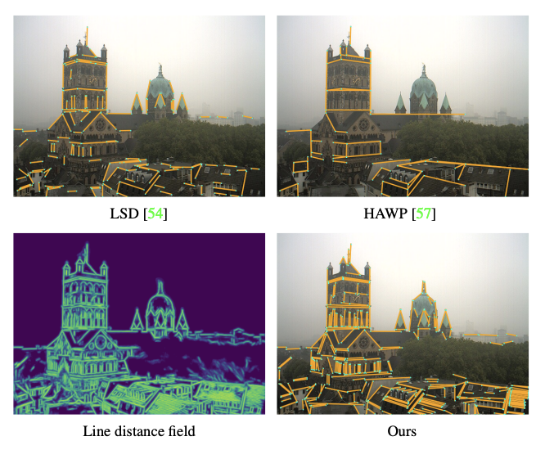
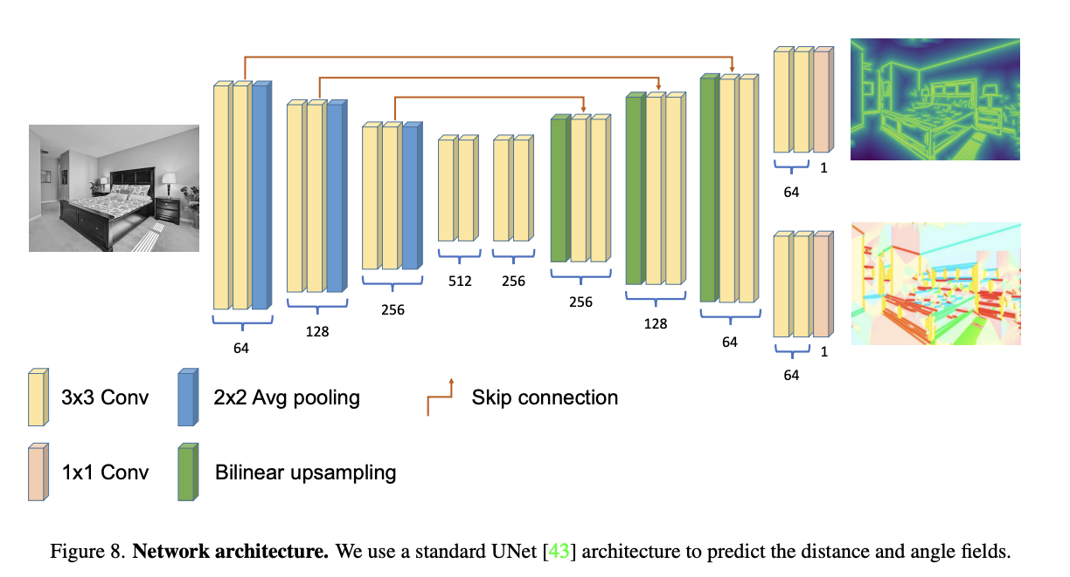
Traîtement des lignes
DeepLSD : Une approche hybride pour détecter des lignes
UNET + LSD (Line Segment Detector)
- Le UNET calcul les champs d’attraction des lignes (une représentation continue qui indique la distance des pixels aux lignes les plus proches, et l’orientation)
- L’algorithme LSD utilise ces informations pour détecter les lignes
DeepLSD
22

Slide 23
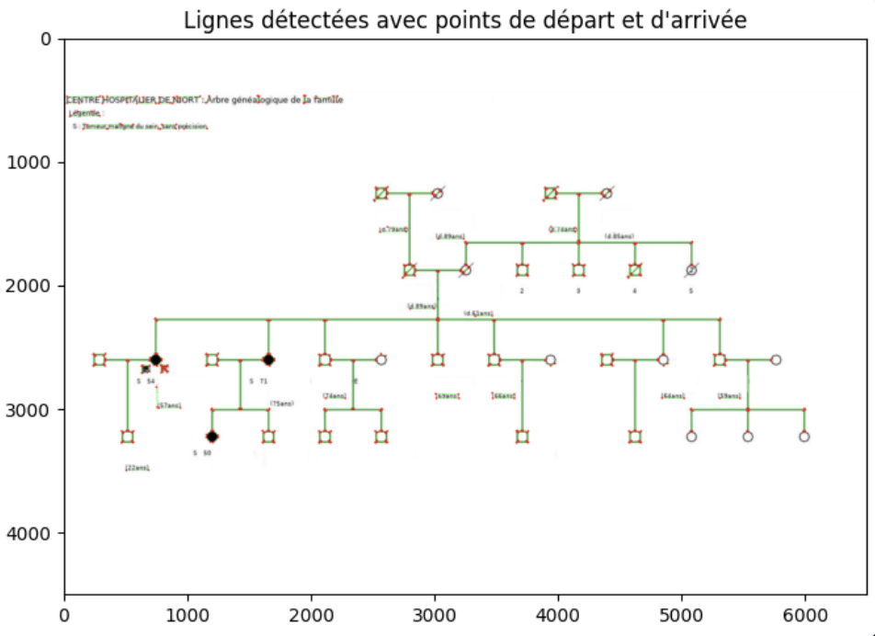
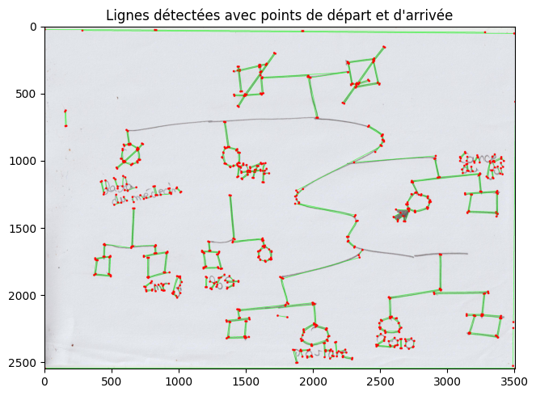
Traîtement des lignes
Résultats sans filtrages :
Comment filtrer les lignes redondantes / inutiles ?
23

Slide 24
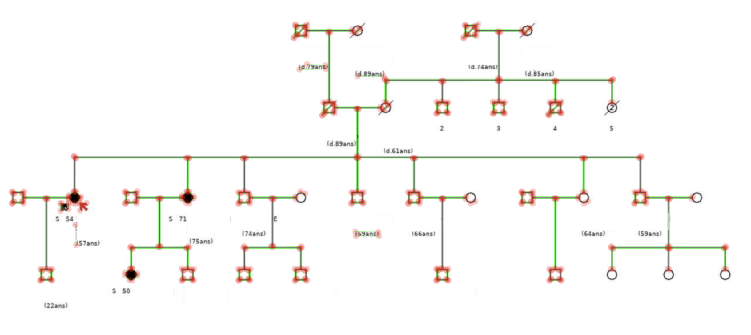
Traîtement des lignes
Normaliser les points et supprimer les doublons (lignes très similaires)
Supprimer les lignes dans des textes
24

Slide 25
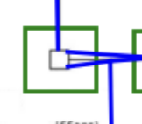
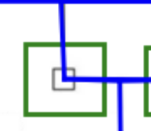
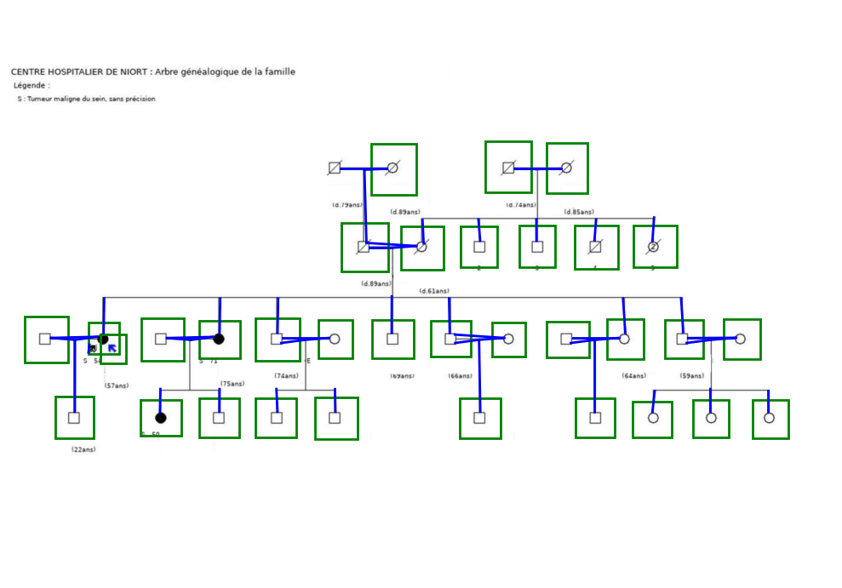
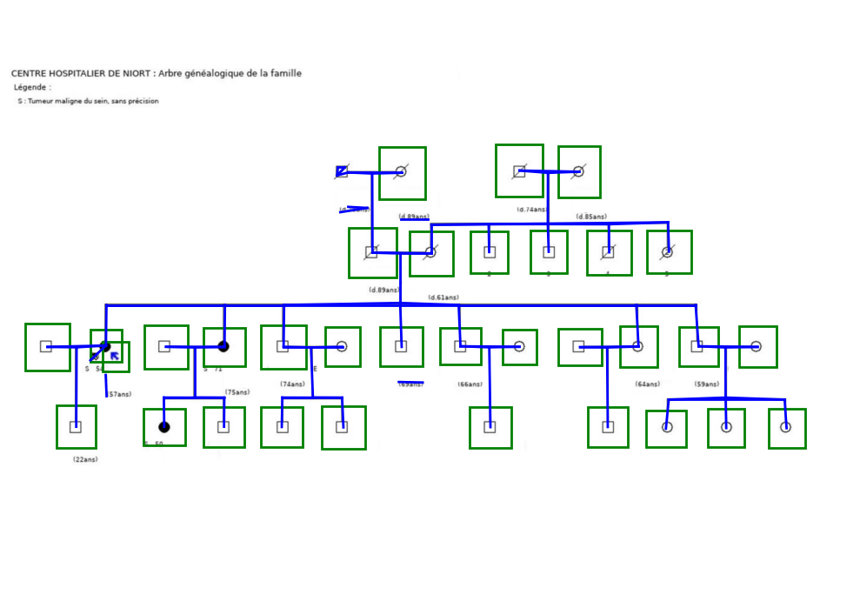
Traîtement des lignes
Enlever les lignes sur les figures et raccorder
25

Slide 26
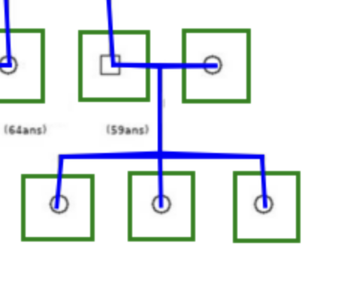
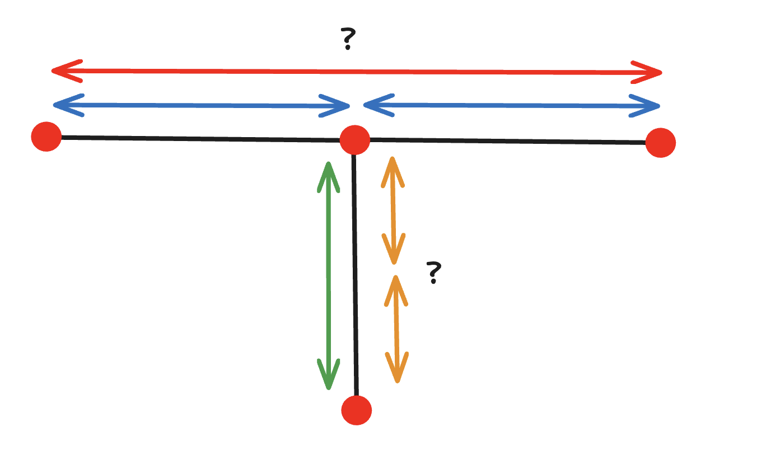
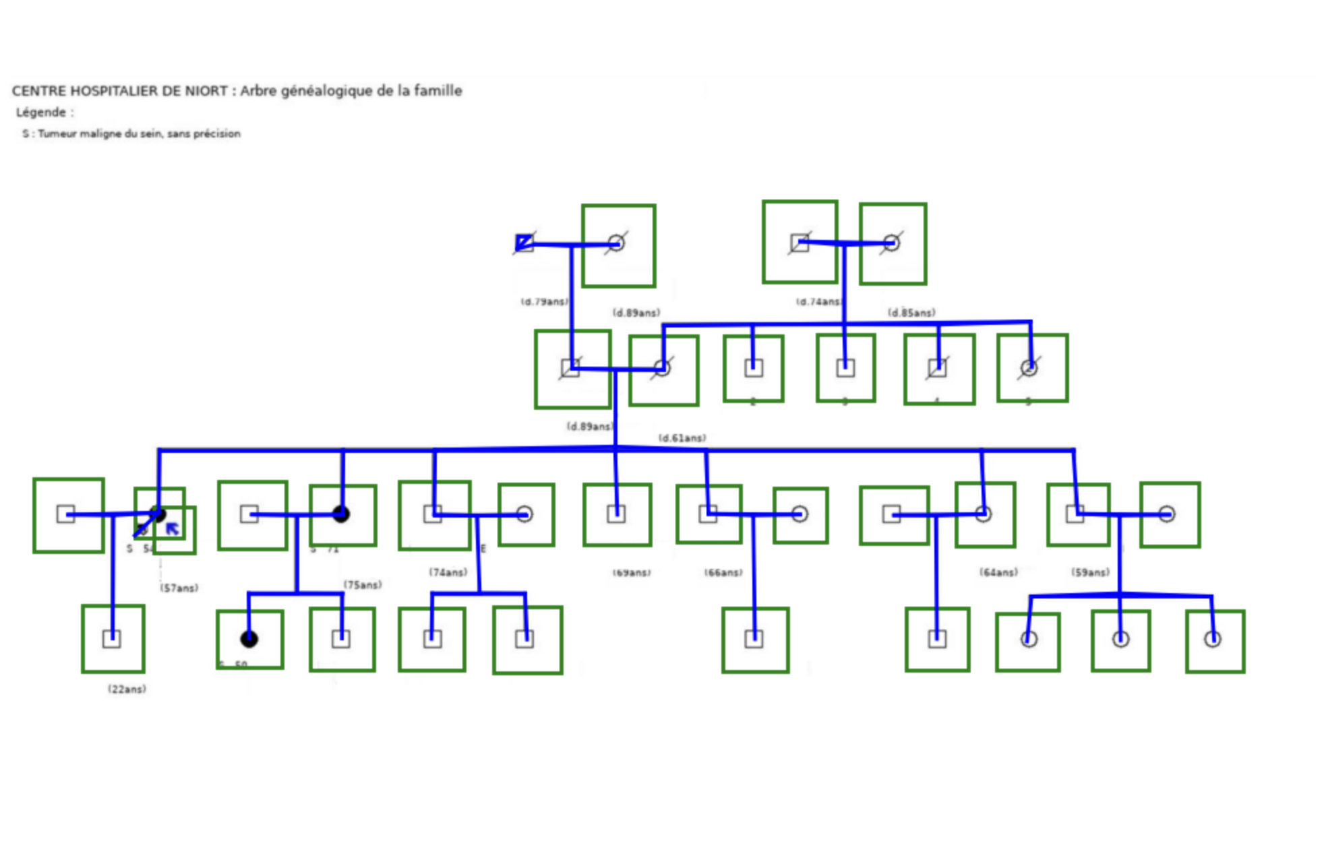
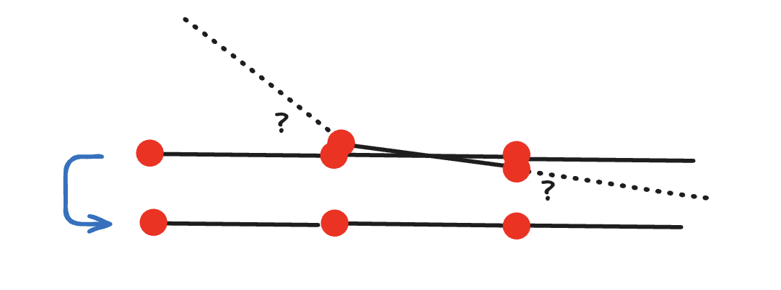
Traîtement des lignes
Quelle structure utiliser pour modéliser notre problématique ?
Nous souhaitons filtrer les lignes redondantes / inutiles
Supprimer les lignes redondantes (très similaires)
Dépend de la situation !
Supprimer les lignes sur les figure et le texte
Supprimer les artefacts (bords, lignes du scanner, …)
26

Slide 27
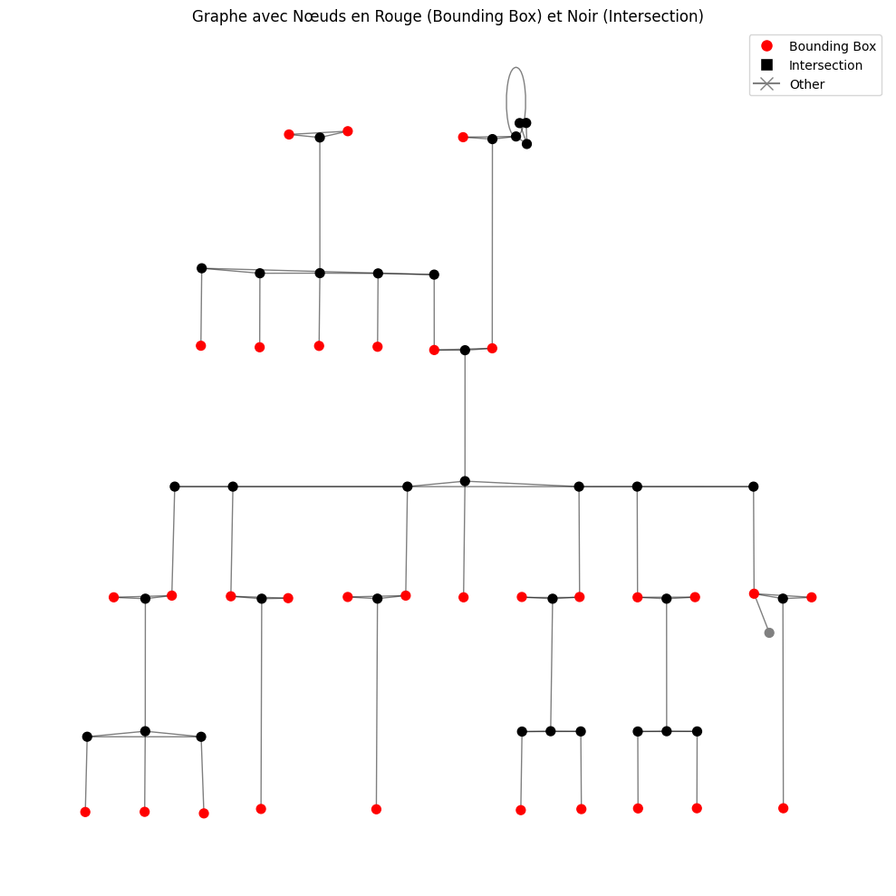
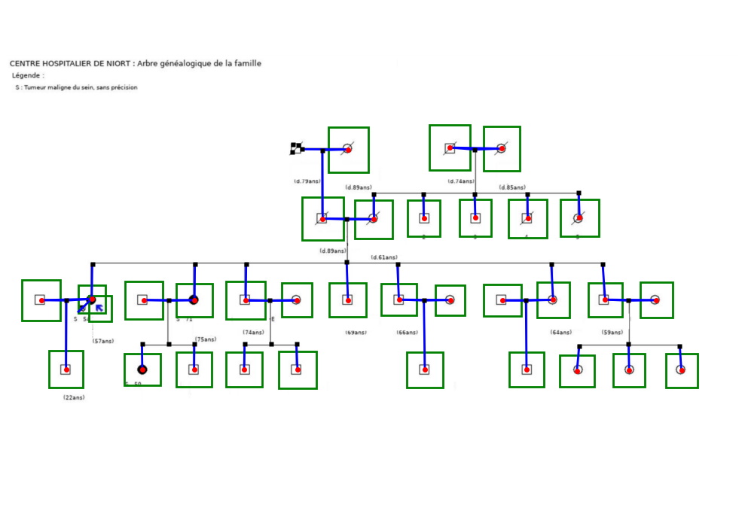
Traîtement des lignes
Créer la structure de graphe pour exploiter la théorie des graphes
Associer chaque nœud : Figure / Intersection
27

Slide 28
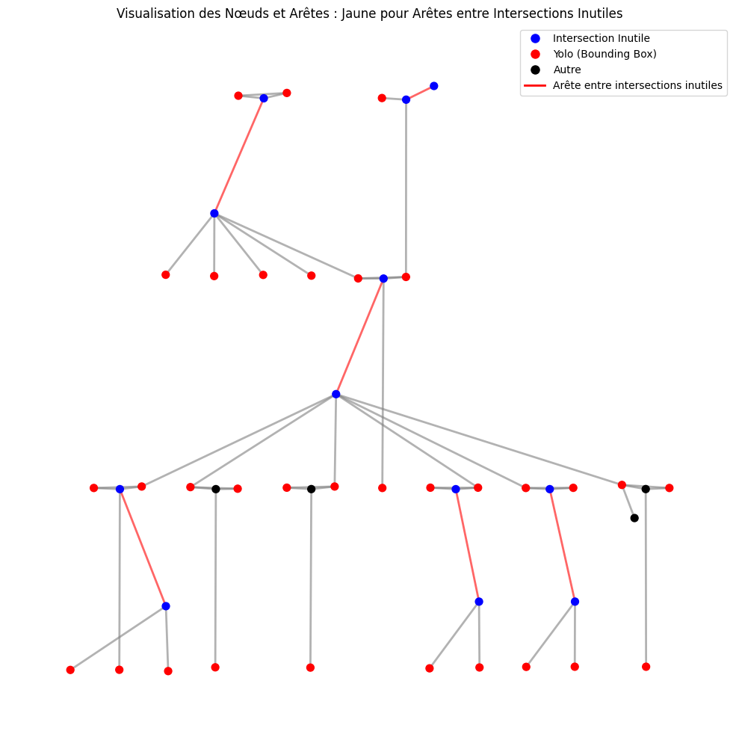
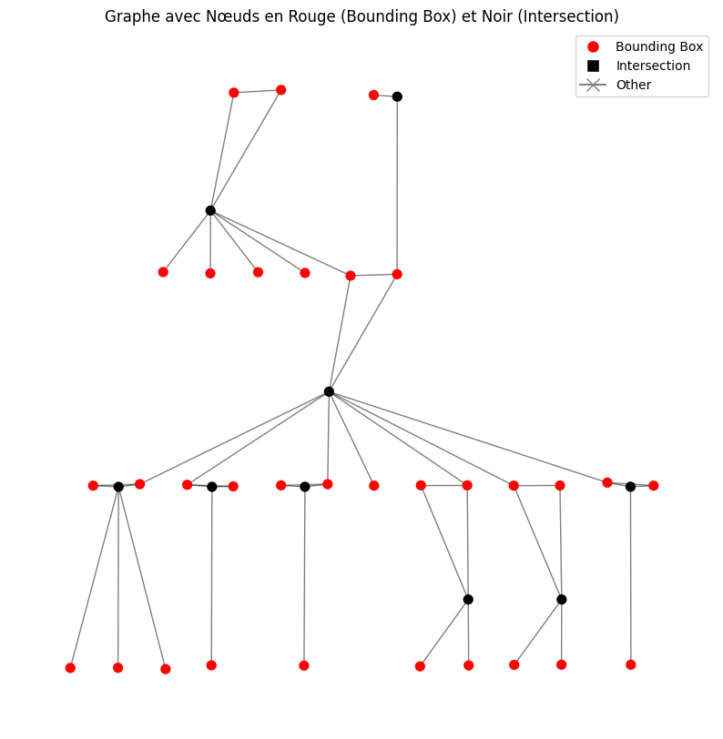
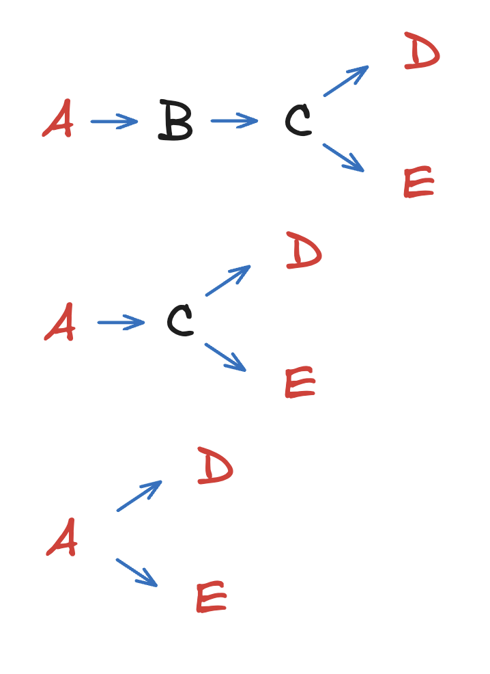
Traîtement des lignes
Transitivité :
A -> B -> C devient A -> C
Suppression des nœuds inutiles
Récursivement :
28

Slide 29
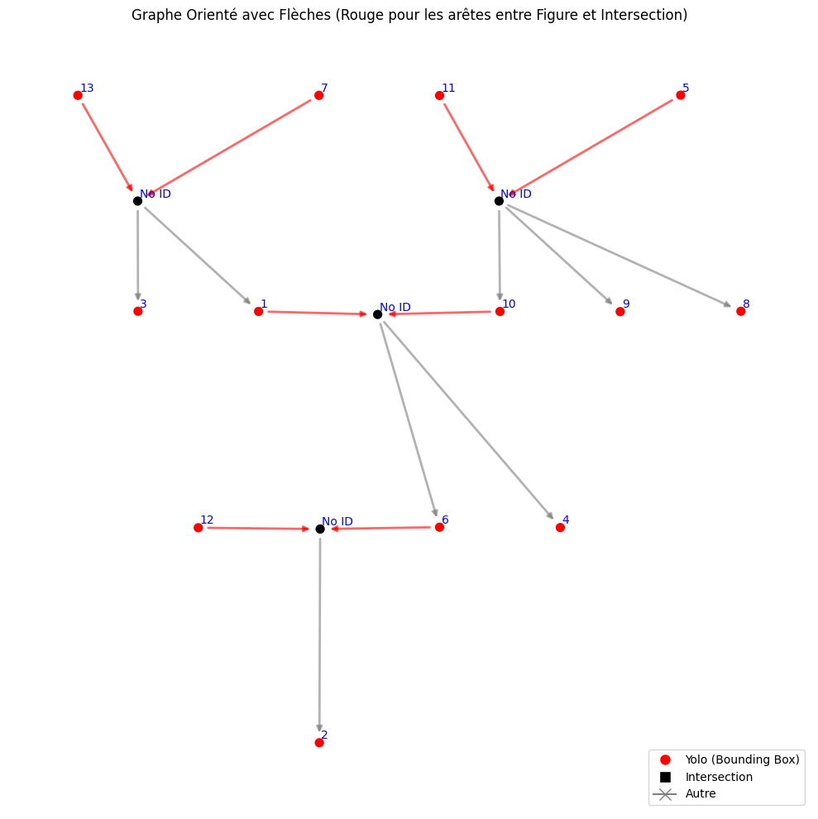

Traîtement des lignes
Orienter le graphe et récupérer les parents de chaque individu
29

Slide 30
Résultats finaux
Résultat de sortie sur un arbre numérique scanné :
30

Slide 31
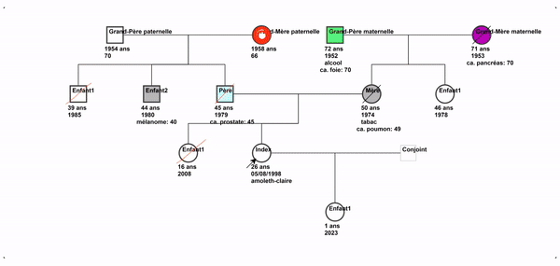
Conclusion
Nous avons fait la démonstration d’une preuve de faisabilité
C’est un gain de temps potentiel non négligeable en routine clinique
Permettrait d’exploiter des données non pleinement utilisées et faire avancer la recherche
31

Slide 32
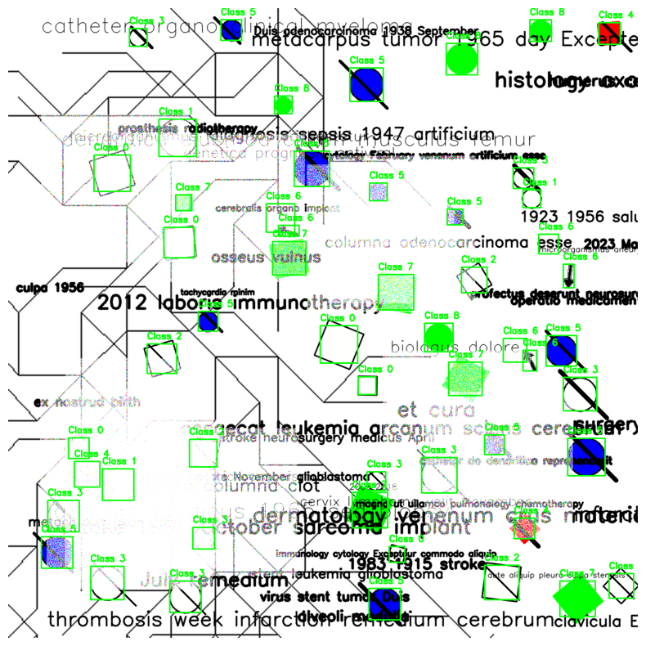
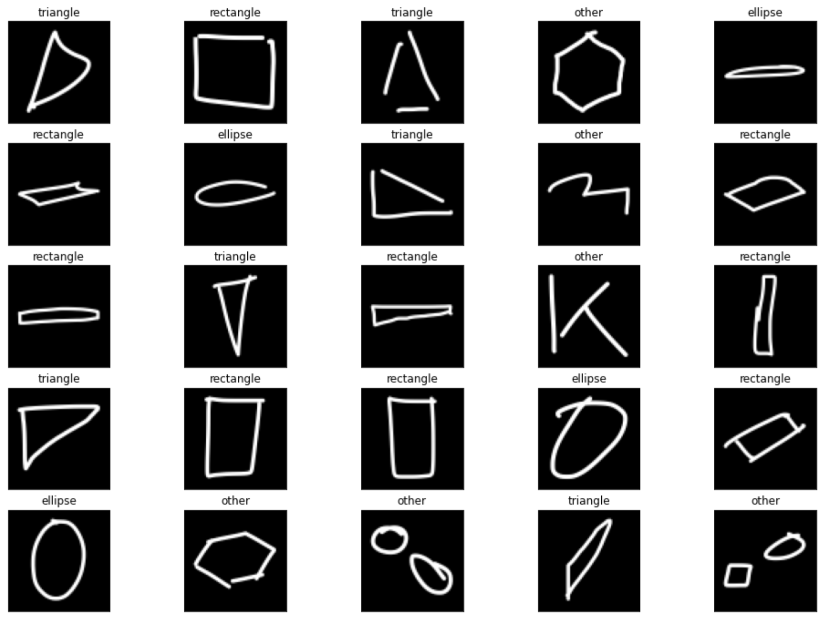

Perspectives
Peaufiner la solution pour les arbres manuscrits
Création de jeux de données synthétiques ajustés sur les données médicales
Exploiter les informations de légendes : méta-learning
Améliorer la classification (LLM corpus médical : BioBert)
Vers une généralisation des calculs de risque de cancer personnalisés
Exemple : création de données synthétiques pour l’entraînement à la détection de figures
32

Slide 33



Merci de votre attention ! Des questions ?
Imane JAGOUR
Master 2 IA Santé
Université de Caen
imane.jagour@etu.unicaen.fr
Amirath OROU-GUIDOU
Master 2 IA Santé
Université de Caen
https://github.com/Amirath6
22012235@etu.unicaen.fr
Romain ANDRES
Master 2 IA Santé
Université de Caen
https://vendenix.github.io/portfolio
romain.andres@etu.unicaen.fr

Slide 34

Annexe : Extraction des images
34

Slide 35

Annexe : Extraction des images
35

Slide 36





Annexe : Preprocessing traîtement des lignes
Nos images sont trop grandes ! (5000x2000 ordre de grandeur) -> Transformations
Améliration du contraste (Binarisation)
Transformation down-sizing
Transformation up-scaling
Deep LSD 1280x1280
Up-scaling des lignes pour l’image finale :
36

Slide 37


Annexe : DeepLSD
Ground Truth Generation :
Déformation d’image (“Warping”) (transformations pour obtenir des perspectives différentes)
Détection de lignes avec LSD (Line Segment Detector Algorithm)
Conversion en champs de distance et d’angle (lignes transformés en champs de distance d’angles)
Ces champs indiquent respectivement la distance de chaque pixel par rapport aux lignes et l’orientation des lignes.
Cela permet de créer une “carte” qui encode les informations sur la position et l’angle des lignes.
Agrégation des données (Combiner les perspectives déformées)
Attraction Field Prediction :
Réseau de neurones pour prédire les champs de distance et d’angle (Réseau de neurones qu’on apprend pour prédire les champs de distance et d’angle, prédire les cartes)
Gradient d’image profond pour une représentation plus précise. IMPORTANT -> créer un gradient d’image via les champs de distance et d’angle, cela représente les lignes avec plus de fiabilité
Extraction de Segments de Lignes :
Utilisation de LSD sur les cartes améliorées (On re-applique LSD sur les cartes améliorées plus détaillées)
Affinement des Lignes :
Réglage des segments avec les champs de distance et d’angle (Corriger les erreurs grâce aux champs de distance et d’angle)
Précision et cohérence des lignes détectées (Garantir que les lignes sont cohérentes dans l’image finale, continues etc)
37

Slide 38

Traîtement des lignes
DeepLSD : Une approche hybride pour détecter des lignes
38

Slide 39

Annexe : traîtement des noeuds inutiles
Suppression des nœuds inutiles
39

Slide 40
Annexe : Extraction des informations principales
Nettoyage du texte :
Passage en minuscules
Suppression des accents ou caractères spéciaux
Extraction des champs clés :
Nom/Relation
Recherches des relations familiales (ex : père, mère, grand-père …)
Identification des individus inconnus comme Person_Unknown
Année de naissance (YOB)
Détection des années sous format YYYY (ex : "1989")
Âge
Directement extrait sous la forme "XX ans".
Si non disponible, calculé à partir de l'année de naissance et de l'année en cours.
Maladies
Identification des pathologies via une fonction de classification dédiée avec Biobert
Statut Décès
Détection des mentions de décès à l’aide de mots-clés (ex. : "décédé").
40

Slide 41

Annexe : Architecture BioBERT
Pré-entraînement sur des corpus spécialisés :
PubMed (4.5B mots) : Corpus textuel contenant des articles scientifiques biomédicaux.
PMC (PubMed Central, 13.5B mots) : Une base de données d’articles
en texte intégral liés à la recherche biomédicale.
Initialisation des Poids (Weight Initialization) :
Point de départ : BERT pré-entraîné :
BioBERT utilise le modèle BERT de Google comme base.
Cela signifie que BioBERT hérite des connaissances générales sur le langage naturel acquises
par BERT.
Pré-entraînement de BioBERT :
Adaptation au domaine biomédical :
BioBERT est affiné sur les corpus biomédicaux (PubMed et PMC).
Les poids du modèle BERT sont ajustés pour capturer les nuances du langage médical.
Structure :
Les blocs "Trm" représentent les couches Transformer, qui analysent les relations entre les mots dans une phrase.
Les blocs "E1, E2, ..., EN" correspondent aux embeddings des mots, c’est-à-dire leurs représentations vectorielles apprises par le modèle.
Spécialisation : Contrairement à BERT standard, BioBERT comprend mieux les termes techniques et les relations biomédicales.
41

Slide 42

Annexe : DBSCAN
DBSCAN (Density-Based Spatial Clustering of
Applications with Noise)
Algorithme de clustering basée sur la densité
Permet d'identifier des régions de haute densité de
points et de séparer ces régions des zones de faible densité.
Paramètres principaux :
Epsilon (ϵ\epsilonϵ) : Distance maximale entre deux points pour qu’ils soient considérés comme voisins.
MinPts : Nombre minimum de points requis pour qu'une région soit considérée comme un cluster.
Classification des points :
Points centraux : Appartiennent à un cluster et ont au moins MinPts voisins dans un rayon de ϵ\epsilonϵ.
Points de bordure : Appartiennent à un cluster mais ont moins de MinPts voisins.
Outliers (ou bruit) : Points isolés, non rattachés à un cluster.
42

Slide 43

Figures process
La nomenclature des arbres généalogiques est assez vaste :
43

Slide 44

Étapes du Prétraitement
44

Slide 45
Équilibrage des Données
Problème :
Les classes sont fortement déséquilibrées, certaines très sous-représentées.
Solution :
Augmentation des données des classes minoritaires via rotation, flip, ajustement de luminosité.
Classe | Instances Avant | Instances Ajoutées | Total Après
Homme (0) | 463 | 0 | 463
Femme (1) | 421 | 42 | 463
Homme atteint (2) | 26 | 437 | 463
Femme atteinte (3) | 92 | 371 | 463
Homme décédé (4) | 185 | 278 | 463
Femme décédée (5) | 157 | 306 | 463
Homme atteint décédé (6) | 59 | 404 | 463
Femme atteinte décédée (7) | 77 | 386 | 463
Index (8) | 95 | 368 | 463
45

Slide 46
Figures process
Le modèle YOLO (You only look at once)
Grille d’Image : Divise l’image en cellules de grille.
Détection par Cellule : Chaque cellule détecte plusieurs bounding boxes avec un niveau de confiance et des probabilités de classes.
Calcul des Scores : Score de chaque boîte = confiance * probabilité de classe.
Suppression des Boîtes Redondantes : Utilise le NMS (Non-Maximum Suppression) pour éliminer les duplications.
Rapide et Efficace : Détection en temps réel en un seul passage.
46

Slide 47

Figures process
Apprentissage et évaluation (100 époques)
47

